Slide 1
DevOps Entwickelst du noch oder lieferst du schon?
Thomas Schissler – artiso solutions GmbH
Artur Speth – Microsoft Deutschland GmbH

Slide 2
https://www.flickr.com/photos/djquietstorm/4823356775
Notes:
Bing Bang Releases
Stellen sie sich folgender Situation vor:
Unsere Marktforschung hat vor 1,5 Jahren herausgefunden, dass wir mit unserer Software einen entscheidenden Nachteil gegenüber unserem Wettbewerber haben. Daraufhin wurde ein Projekt gestartet, der Vorstand hat das Budget genehmigt und wir haben die benötigten Funktionen implementiert, sogar deutlich besser als der Wettbewerber
Nun steht der Rollout an. Da der Release-Termin bereits 2 mal verschoben wurde, ist eine entsprechende Anspannung nicht zu leugnen. Der Vertrieb hat unsere Kunden informiert und für Montag ist eine große Launch-Veranstaltung geplant
Es ist Freitag Nachmittag und alle Projektbeteiligten warten zusammen mit den IT-Admins darauf, dass der letzte Build gerade noch durchläuft und wir die neue Version deployen können so dass diese am Montag nach der Präsentation aktiviert werden kann.
Wir haben ausgiebig getestet und sind recht zuversichtlich, dass außer ein paar bekannten unkritischen Bugs alles funktionieren sollte.
Kommt ihnen diese Situation vertraut vor?
Wie könnte diese Geschichte aus ihrer Erfahrung weitergehen?

Slide 3
DevOps
Was verbirgt sich hinter diesem Begriff?
Notes:
Die Bemühungen diese Szenarien zu vermeiden wird unter dem Begriff DevOps zusammengefasst.

Slide 4
DevOps =
10 Releases pro Tag
Notes:
Plakativ gesagt bedeutet DevOps 10 Releases am Tag.
Warum sollten wir das wollen?
Es geht dabei nicht wirklich darum 10 Releases jeden Tag zu veröffentlichen, das macht für die wenigsten wirklich Sinn. Es geht vielmehr darum, 10 Releases pro Tag theoretisch veröffentlichen zu können.
Wir haben bei uns im Büro eine neue Spülmaschine bekommen. Während die alte, eine normale Haushaltsspülmaschine für einen Spülgang 245 Min. gebraucht hat, schafft die neue einen Spülgang in 3 Minuten. Heißt das, das wir nun 100 Spülgänge pro Tag ausführen? Nein natürlich nicht, soviel Geschirr haben wir gar nicht. Wenn ich aber schnell was gespült haben muss, dann dauert das eben nur 3 Minuten.
Im Wesentlichen geht es hier um die Zeit die uns ein Release kostet. Wie lange brauchen sie heute dafür? Einen Tag? Ein Wochenende? Eine Woche oder gar mehrere Monate wenn sie den Test- und Freigabeprozess mit einbeziehen.
10 Releases pro Tag bedeutet dass ein Release in weniger als 1 Std. ausgeliefert werden kann und die dafür notwenigen Voraussetzungen in Bezug auf Organisation, Prozess und Tools zu schaffen.
Und es gibt in jedem Softwareprojekt Situationen wo das wünschenswert oder gar erforderlich ist, denken sie nur mal an kritische Bug Fixes.
Gerade hier werden oftmals alle Prozessvorschriften und Sicherungsmaßnahmen umgangen weil diese den Prozess unakzeptabel verzögern würden.
Wir wollen also den Standard-Releaseprozess so beschleunigen, dass es keinen Grund mehr gibt, ihn zu umgehen.
Lassen sie uns mal näher betrachten, welche Vorteile sich aus kurzen Releasezeiten noch ergeben.

Slide 5
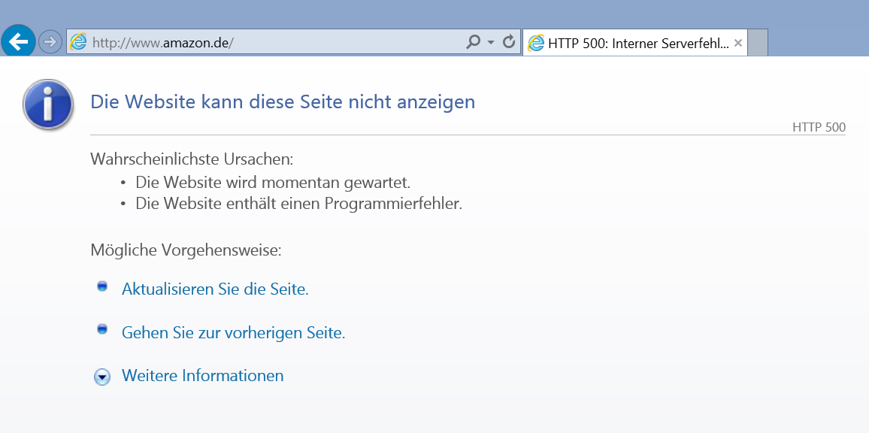

Slide 6
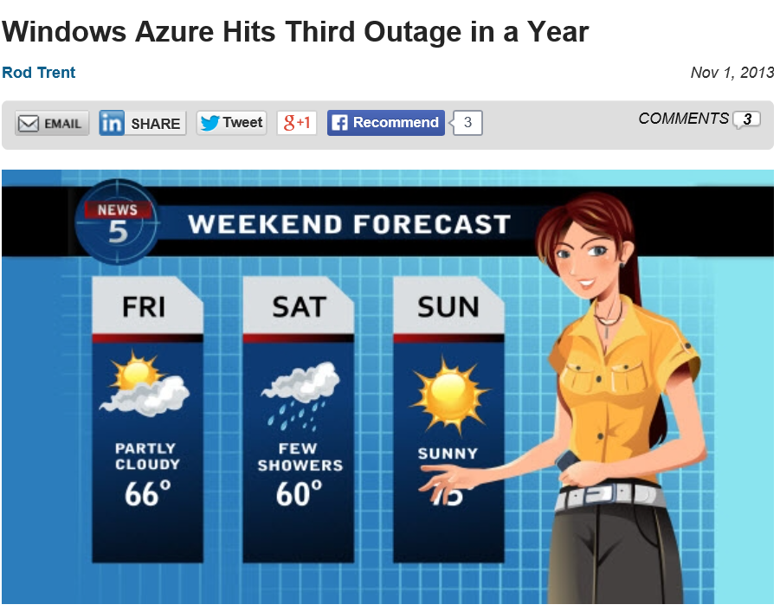
http://windowsitpro.com/windows-azure/windows-azure-hits-third-outage-year

Slide 7
Wann generiert ein neues Feature wirklichen Mehrwert?
Notes:
Was bringt eigentlich ein neues Feature wenn ich es als Entwickler nicht schaffe dieses rechtzeitig und in einer passenden Qualität bis zum Anwender zu liefern (wie lange dauert es vom Check-In bis zur Auslieferung? Vielleicht bringt die Konkurrenz ein ähnliches Feature schneller auf den Markt?)
Welchen Mehrwert bringt ein Feature, welches der Nutzer nicht benutzt?

Slide 8
“DevOps ist Kollaboration zwischen Entwicklern und Administratoren.”
“DevOps ist Infrastruktur als Quellcode.”
Das ist DevOps!
“DevOps ist Automation."
“DevOps ist Feature Switches.”
Das ist DevOps!
Das ist DevOps!
Das ist DevOps!
“DevOps ist kleine Bereitstellungen.”
“Kanban für Ops?”
Notes:
2009 begann die Diskussion um bessere Zusammenarbeit und Kollaboration zwischen Entwicklern und Administratoren -> Begriff DevOps hat sich etabliert
DevOps erweitert die Praktiken rund um ALM und Agilität in den IT-Betrieb
Früher Fokus auf die Entwicklung -> Neue Features, Bugfixes
Wie bekomme ich aber die Werte an den Nutzer?
DevOps ist für MS nicht neu -> Seit Jahren investieren wir in DevOps sowohl für On-Premise als auch Cloud Infrastukturen (Xbox, Bing, Visual Studio)

Slide 9
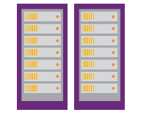
DevOps
Requirements
Backlog
Development
Operation
Collaboration
Notes:
Dieses Slide ist was viele mit dem Begriff DevOps assoziieren: Eine engere Zusammenarbeit zwischen Development und Operation
Viele haben dabei Dinge wie SystemCenter-Integration mit TFS oder IntelliTrace in Production im Sinn.
Aber DevOps ist viel mehr als das.
Manche sagen es ist die nächste Stufe von Agilität
Warum, das wollen wir in diesem Vortrag als erstes beleuchten.
Wie kann man also DevOps sonst noch beschreiben?

Slide 10
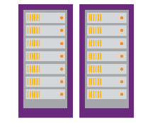
DevOps?
Planung
Anforderungs-
Betrieb & Feedback
backlog
Entwicklung
Kollaboration
Produktion
Bereitstellung
Entwicklung & Test
Notes:
DevOps beschäftigt sich mit dem Thema wie Software nicht nur besser gebaut sondern auch bereitgestellt und betrieben wird.
Der IT Abteilung wird ermöglicht die Durchlaufzeiten zu minimieren, IT Ressourcen zu optimieren und die Qualität sowie Verfügbarkeit der Software zu erhöhen
DevOps Begriff ist relativ neu und für viele nur mit der Kontinuierlichen Bereitstellung gleichgesetzt. Jedoch ist DevOps deutlich mehr.
Es erfordert, dass die gesamte IT Organisation in einen vollständigen Lifecycle (ALM) investiert
Durchlaufzeiten minimieren und Traceability verbessern
Optimierung der Ressourcen durch automatisiertes Bereitstellen von Systemen
Qualität und Verfügbarkeit durch durchgängige Tests und Überwachnung sicherstellen
Manche sagen es ist die nächste Stufe von Agilität
Warum, das wollen wir in diesem Vortrag als erstes beleuchten.
Wie kann man also DevOps sonst noch beschreiben?

Slide 11
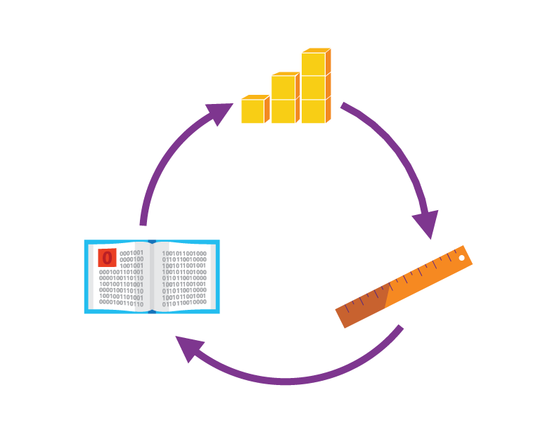
Build - Measure - Learn
Notes:
Die Art wie wir moderne Software entwickeln ändert sich.
Statt möglichst exakter Planung im Vorfeld Build – Measure – Learn
Das bedeutet wir erstellen eine Hypothese wie wir den Nutzen unserer Software für Anwender verbessern können und bauen die Software entsprechend um.
Dann messen wir, wie die Anwender darauf reagieren, z.B. mit A/B Tests etc.
Aus diesen Ergebnissen lernen wir dann, wie wir die Software weiter verbessern können
Diesen Zyklus wollen wir in möglichst kurzen Zyklen durchlaufen, d.h. es geht darum, den Nutzen in möglichst kleine Einheiten zu zerteilen, das sog. Minimum Viable Product das nur so umfangreich und gut sein muss, dass wir damit unsere Hypothese untersuchen können.
Diese kurzen Zyklen bedeuten natürlich jetzt auch, dass wir in diesen kurzen Zyklen neue Versionen unserer Software bereitstellen können müssen.
Und dass wir ein Monitoring benötigen wie das neue Feature ankommt.
Genau hier setzt nun wieder DevOps an.
Wenn wir jedoch in kurzen Zyklen unsere Software wirklich ausliefern wollen, dann stellt uns das natürlich vor ganz neue Herausforderungen. Mit denen wollen wir uns als nächstes beschäftigen.
Zumindest von der Theorie her könnte man doch sagen, das tun wir doch heute schon in vielen Teams, z.B. liefern viele Scrum Team im Zyklus von 2 oder 3 Wochen. Aber wie sieht das in der Realität aus?

Slide 12
Scrum Team Deployment
Development Team
Product Owner
Anwender
Notes:
In der Realität liefern die Teams tatsächlich in kurzen Zyklen – allerdings sehr oft nur an den Product Owner. Einige Teams liefern vielleicht noch an interne Pilot-Anwender.
Aber die Zyklen mit denen wir an unsere wirklichen Anwender ausliefern, die sind in der Praxis viel länger oft mehrere Monate oder gar über ein Jahr.
Es muss also irgend etwas geben zwischen dem Product Owner und dem Anwender das unsere Release-Zyklen blockiert.
Was das ist, kann man erkennen wenn man mal für seine eigene Organisation überlegt, wie wäre es, wenn wir das was das Team am Ende des Sprints abliefert tatsächlich an den Endkunden ausliefern?
Die meisten Organisationen die ich kenne würden das im besten Fall als ein hohes Risiko einstufen, oft wird es für unmöglich gehalten.
So und jetzt sind wir genau an dem Punkt was DevOps bedeutet. Wir wollen in kurzen Zyklen unsere Software liefern, z.B. am Ende jedes Sprints oder sogar schon zwischendurch. Evtl. arbeitet das Team nach Kanban und möchte jedes Feature das abgeschlossen ist an den Anwender ausliefern. Und wir wollen den Prozess vom checkin des Entwicklers bis zu dem Punkt wo der Anwender die Software nutzen kann so optimieren, dass diese nicht nur schnell sondern vor allem reibungslos läuft. Dass dies mit unseren heutigen Tools, Prozessen und Strukturen mehr oder weniger problematisch ist liegt auf der Hand.
Wir wollen ihnen in diesem Vortrag nun darlegen, welche Herausforderungen sich ergeben und wollen konkrete Lösungsszenarien aufzeigen und ihnen die Potenziale und Möglichkeiten dies sich daraus ergeben aufzeigen.

Slide 13
“It has been said that the only sustainable advantage in business is the ability for a company to learn faster and respond more effectively than its competitors (also known as business agility).”
– CIO magazine
Notes:
Lassen sie uns aber noch kurz auf ein Zitat aus dem CIO Magazin verweisen das aufzeigt, dass für viele Organisationen sich gar nicht die Frage stellt ob sie diesem neuen Trend folgen wollen, sondern eher wann und wie.

Slide 14
Notes:
Kennen sie dieses Device?
Nein?
Haben sie sich mal überlegt, wie die Software auf ihr Smartphone kommt?
Sie nutzen also schon DevOps. Warum sollte das nicht bei ihrer Software genauso möglich sein?
BMW Online Case: 2,2 Mio Autos. Hacker kann über ConnectedDrive-System Türen öffnen. Lücke seit 2010 bei BMW und RR. Hacker kann unbemerkt innerhalb von Sekunden Türen übers Handy und mit einer Hardware von unter 1000 EUR öffnen. Schwachstelle zufällig bei ADAC Tests entdeck und BMW vor Veröffentlichung hingewiesen. Autos müssen nicht in die Werkstatt da OTA Update ausgeliefert wurde -> Lacher: Was ist mit Autos die nur in der Garage stehen?

Slide 15
DevOps Herausforderungen
Stabilität
Transport
Unfertige
Features
Benutzer-
akzeptanz
Team
Struktur
…
Monitoring
24/7 Betrieb
Datenschutz
Individuelle
Herausforderungen
Notes:
Es gibt viele Herausforderungen beim Thema DevOps, d.h., eine große Anstrengung für uns als Software-Industrie, diese Herausforderungen zu lösen. Dass das aber möglich ist zeigen viele bekannte Beispiele.
Wir wollen in diesem Vortrag ein paar Lösungen zu diesen Herausforderungen aufzeigen, aber wir haben kein fertiges Paket, das alle Probleme löst.

Slide 16
Die Hauptthemen
Wie stellen wir die Stabilität unserer Anwendung sicher?
Wie bekommen wir Code vom Entwickler zum Anwender?
Notes:
Wir können hier viel von der IT-Hardware lernen
Hot Swap
Redundanzen etc.
Canary

Slide 17
Demo
Automatisiertes Deployment
Test in Production
Applikations-Telemetrie
Live Update

Slide 18
Continuous Delivery in die Cloud
Genehmigung und Betrieb des PROD Deployments durch DevOps
Lokales Debugging
Check In in VSO
Visual Studio
PROD
Azure
VM
+ SQL Azure
CI
RM Service
QA
VSO
Auto Deployoment
auf QA & DEV
Build Drop
DEV

Slide 19
Live Update
Service Host
FT Service
Counter Service
V1
Items Counter
View V1
FT Modell
FT Controller
FT API
Counter Service
V2
Items Counter
Items Counter
V1
View V1
View V2

Slide 20
DevOps Ziele und Metriken
Bereitstellungs-zyklen erhöhen
Schneller auf sich ändernde Geschäfts-anforderungen reagieren
Fehlerrate nach Bereitstellungen reduzieren
Mean-Time-to-Detect & Repair (MTTD, MTTR) minimieren
Performance Indikatoren
für Agilität
Performance Indikatoren
für Verfügbarkeit
Notes:
Für die „Zahlenwerker“:
Agilität wird definiert durch die Möglichkeit des Teams die Bereitstellungszyklen zu erhöhen und schneller auf sich ändernde Geschäftsanforderungen zu reagieren.
Verfügbarkeit wird definiert duch die Minimierung der Fehlerrate nach Änderungen und die Zeit bis ein Bugfix auf dem System bereitgestellt wurde

Slide 21
DevOps is a Team-Game
Enge Zusammenarbeit zwischen Devs und IT-Pros statt „über den Zaun werfen“

Slide 22
Kontinuierlicher Bereitstellungsprozess
Bereitstellungs-team
Versions-verwaltung
CI-Build &
Unit Tests
Automatisierte
Akzeptanztests
Manuelle Akzeptanztests
Bereitstellung
Check In
Auslöser
Feedback
Feedback
Auslöser
Freigabe
Freigabe
Notes:
CI ist ein Satz an Prozessen das es Teams ermöglicht Bereitstellungen höhst effektiv und immer wieder reproduzierbar auszuliefern. Dabei werden die Durchläufe von der Entwicklung über den Test bis hin zur Bereitstellung weitestgehend Automatisiert. Ziel ist Minimierung von Aufwänden und Kosten für die IT um den Fokus auf Innovation zu setzen

Slide 23
Kontinuierliche Integration (CI)
Bereitstellungs-team
Versions-verwaltung
CI-Build &
Unit Tests
Automatisierte
Akzeptanztests
Manuelle Akzeptanztests
Bereitstellung
Check In
Auslöser
Feedback
Feedback
Auslöser
Freigabe
Freigabe
Notes:
CI ist ein zentraler Baustein in dieser Prozesskette. Jeder Commit in die Versionsverwaltung löst einen Build aus, der zum potenziellen „Release Kandidaten“ ernannant werden kann, der in die Produktivumgebung bereitgestellt wird.

Slide 24
Kontinuierliche Validierung
Bereitstellungs-team
Versions-verwaltung
CI-Build &
Unit Tests
Automatisierte Akzeptanztests
Manuelle Akzeptanztests
Bereitstellung
Check In
Auslöser
Feedback
Feedback
Auslöser
Freigabe
Freigabe
Notes:
Kontinuierliche Validierung durch automatisierte Unit Tests, Akzeptanztests und UI-Tests reduziert die Zeit um einen Release Kandidaten zu validieren und bietet Sicherheit vor der Bereitstellung sodaß Featurs und Codeänderungen schneller durch die Auslieferungs Pipeline fließen können.

Slide 25
Kontinuierliche Bereitstellung (CD)
Bereitstellungs-team
Versions-verwaltung
CI-Build &
Unit Tests
Automatisierte Akzeptanztests
Manuelle Akzeptanztests
Bereitstellung
Check In
Auslöser
Feedback
Feedback
Auslöser
Freigabe
Freigabe
Notes:
CD automatisiert den letzten Schritt indem der Release Kandidat auf verschiedenen Systemumgebungen Dev, QA, Produktion immer wiederkehrend bereitgestellt werden kann und somit das Risiko von Bereitstellungsfehlern minimiert wird.

Slide 26
Vision
Welche Szenarien und neue Business Modelle eröffnet uns DevOps?
https://www.flickr.com/photos/adam_t4/3153847583
Notes:
Stellen sie sich vor, sie sind ein Maschinenhersteller und liefern mit ihren Maschinen eine Software.
Wie wäre es, wenn sie Updates der Software direkt auf die Maschine deployen könnten, evtl. per Live-Update weil die Software nicht neu gestartet wird.
Sie könnten dem Kunden kontinuierlich neue Versionen bereitstellen, der Kunde hat somit immer die aktuellste Version der Software was für sie auch den Supportaufwand reduziert. Und sie könnten die Software auch ausliefern, wenn noch nicht alle Features enthalten sind, die Nice-to-Have-Features können sie ja jederzeit nachliefern.
Sie könnten per Applikations-Telemetrie Fehler und Probleme analysieren, noch bevor der Kunde das Problem gemeldet hat.
Sie könnten ihren Kunden den Betrieb der Software auf ihrer Hardware als Dienstleistung anbieten, also SaaS on Prem was ganz neue Geschäftsmodelle eröffnet.
Stellen sie sich vor, sie erstellen eine Abrechnungssoftware. Statt den Kunden quartalsweise zum Download und zur Installation eines Updates aufzufordern, schicken sie neue Features kontinuierlich. Diese werden beim Anwender ohne Aufwand für ihn installiert.
Stellen sie sich vor, sie betreiben eine Webseite. Sie entdecken einen kritischen Bug. Nachdem der Bug identifiziert und gefixt ist, dauert es nur wenige Minuten, bis der Fix auf ihrem Produktivsystem eingespielt ist. Dabei sind alle Qualitätssicherungssysteme erfolgreich durchlaufen worden.
Stellen sie sich vor, Entwickler übernehmen Verantwortung nicht nur für die Implementierung der Software, sondern auch für das Deployment und den Betrieb. Wenn Fehler auftreten arbeiten Admins, Entwickler und Tester eng zusammen um diesen möglichst schnell zu identifizieren und zu beheben statt sich gegenseitig den schwarzen Peter zuzuschieben.
Stellen sie sich vor, ein Release ihres Software-Produkts führt bei niemanden zu einem erhöhten Blutdruck, weil es für sie ein ganz normaler und selbstverständlicher Vorgang ist, der häufig ohne Probleme durchgeführt wurde.

Slide 27
Feedback
Ist nach dieser Vorstellung DevOps für sie ein Thema mit dem sie sich näher beschäftigen werden?
Was sind die wichtigsten Herausforderungen die sie sehen?

Slide 28
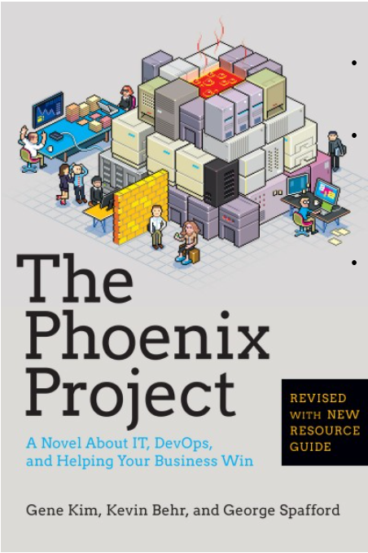
Weitere Informationen zum Thema
The Phoenix Project
Roman der die Vorteile von DevOps beschreibt
Application Insights
http://azure.microsoft.com/en-us/documentation/articles/app-insights-get-started/
Azure Test in Production http://channel9.msdn.com/Shows/Web+Camps+TV/Testing-in-Production-with-Jaime-Espinosa
Explanation of July 18th Azure Outage
http://blogs.msdn.com/b/bharry/archive/2014/07/31/explanation-of-july-18th-outage.aspx

Slide 29
Vielen Dank

